Slide 1
জাতীয়তাবাদ ও উপনিবেশিকতাবাদ সম্পর্কে ইকবালের দৃষ্টিভঙ্গি।
সমন্বয়বাদকামি থেকে স্বতন্ত্র মুসলিম স্বায়ত্তশাসনের দাবিদার হিসাবে ইকবাল।

Slide 2
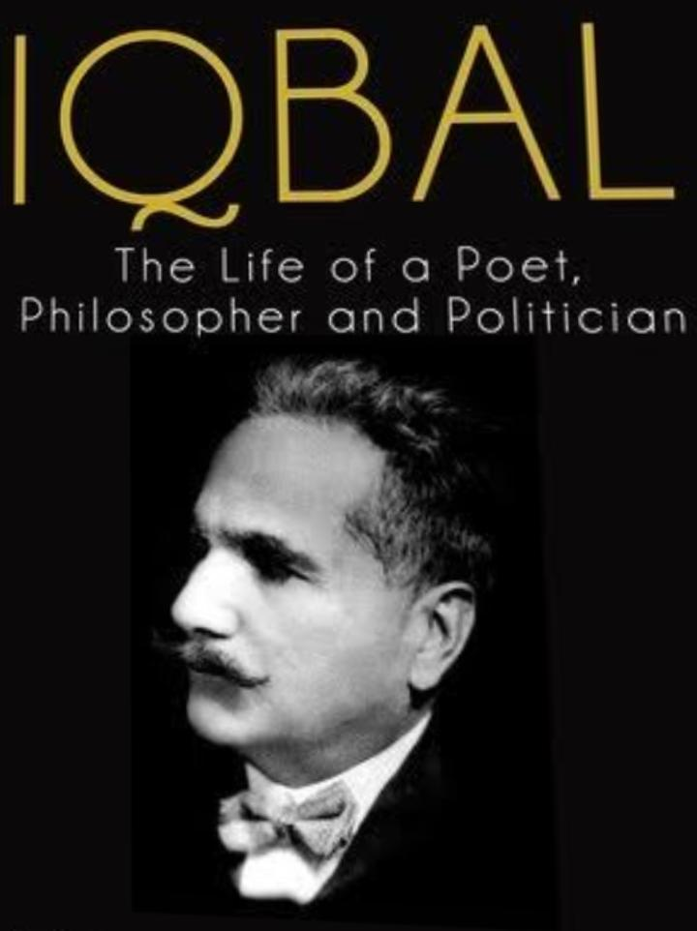
সমন্বয়বাদীতার প্রতিক হিসেবে ইকবাল:-
ইকবালের পরিচয় হিসেবে বলা যায় যে ইকবালের কাশ্মীরে জন্ম হয় এবং তিনি পলিটিক্যাল অ্যাক্টিভিটিস হিসেবে কবি হিসাবে ও গ্রন্থ কার হিসাবে প্রচুর সুখ্যাতি লাভ করেছিলেন। ভারতের প্রসারেও তিনি উৎসাহী ছিলেন। সারে জাহা সে আচ্ছা ওনার লেখা একটি বিশেষ রচনা যা দেশের স্বাধীনতা বিষয়ক সংগীত বা দেশাত্মবোধক সংগীত হিসাবে বর্তমানেও জনপ্রিয়। ইকবাল প্রথম দিকে এ দেশের গৌরব গাঁথা ও প্রাচীন ঐতিহ্যমন্ডিত বহু বিষয় নিয়ে আগ্রহ প্রকাশ করতেন। এবং নিজেকে এ দেশের একজন জাতীয়তাবোধে উদ্বুদ্ধ হিসাবে তুলে ধরেছেন কিন্তু ছাত্র হিসাবে বিদেশ ভ্রমণের পর তার দৃষ্টিভঙ্গি পরিবর্তিত হয় বলে অনেক তাত্ত্বিক মনে করেন।

Slide 3
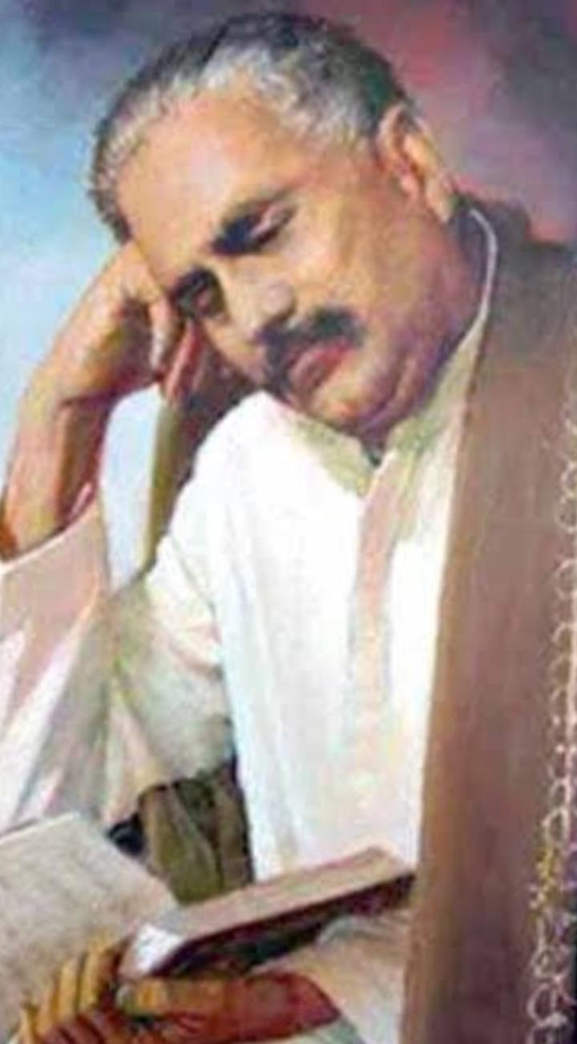
মুসলিমলীগ ও ইকবাল:-
সৈয়দ আহমেদ খান এর বিংশ শতাব্দীর আগেই মৃত্যু ঘটলেও দেখা যায় তার বহু অনুগামী রয়েছে তার ভাবধারাকে বহন করবার জন্য। বিংশ শতাব্দীতে দেখা যায় বহু তরুণ যুবক মুসলিমরা রাজনীতি সম্পর্কে উৎসাহী তখন তাদের জাতীয় কংগ্রেস থেকে দূরে রাখবার জন্য প্রতিষ্ঠা করা হলো মুসলিম সমাজের তৎকালীন স্বার্থ সংরক্ষণ বিষয়ক সংগঠন মুসলিম লীগ। প্রসঙ্গত বিদেশ ভ্রমণ কালে পাশ্চাত্যের যুক্তিবাদী সংস্পর্শে আসেন ইকবাল অন্যদিকে তিনি পাশ্চাত্যের ইসলামবিরোধী মনোভাব লক্ষ্য করেন এবং যা দেখে গোটা বিশ্বের ইসলাম সম্প্রদায়ের হয়ে নিরাপত্তাজনিত সংশয়ে ভুগতে থাকেন।
তিনি লন্ডনে সদ্য প্রতিষ্ঠিত ইন্ডিয়ান মুসলিম লীগের ব্রিটিশ শাখার কার্যনির্বাহী সভার সদস্য হন। এরপর থেকে তার পূর্বের অবস্থান খুব দ্রুত পরিবর্তন হতে থাকে।

Slide 4
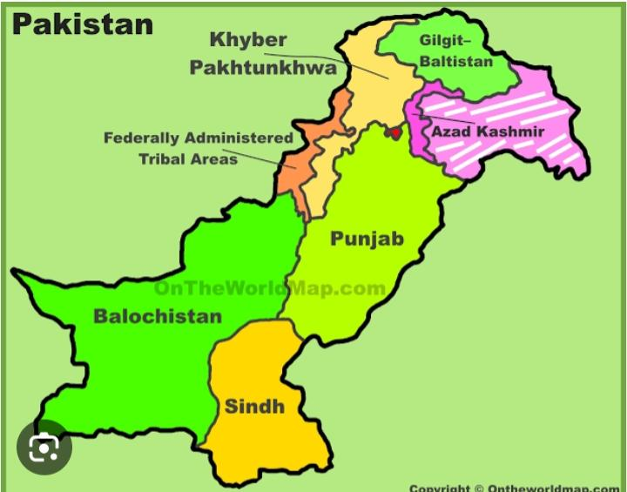
বিদেশ ফেরতের পরবর্তী পর্যায়ে জাতীয়তাবাদ সম্পর্কে অভিমত:-
১৯৩০ সালে অল ইন্ডিয়া মুসলিম লীগের এলাহাবাদ অধিবেশনে তিনি যে বক্তৃতা দেন তার থেকে অনেকে সিদ্ধান্তে আসেন। যে ভবিষ্যৎ মুসলিম রাষ্ট্র পাকিস্তানের আর্থিক প্রেরণা উৎসই বক্তৃতা। তাই তাকে পাকিস্তানের আর্থিক জনক বলে থাকেন অনেক তাত্ত্বিক। বক্তৃতার প্রথম অংশেই তিনি বলেন যে তার ঐকান্তিক আশা পাঞ্জাব উত্তর-পশ্চিম সীমান্ত প্রদেশ সিন্ধু এবং বালুচিস্থান মিলে এক সুসংবদ্ধ মুসলিম রাষ্ট্র গড়ে উঠবে। এটাই অভিন্তব্য। বক্তৃতার পরবর্তী অংশে তিনি বলেন উপমহাদেশের ক্ষমতার ভারসাম্য বজায় থাকবে এবং শান্তি বিরাজ করবে এবং স্বতন্ত্র রাজনৈতিক অস্তিত্ব ইসলামিক সভ্যতার সংস্কৃতি এবং শিক্ষার ঐতিহ্য জাগরণ ঘটবে আধুনিক চিন্তা ভাবনা সংস্পর্শে আসার সুযোগ পাবে। স্পষ্ট করে দেন যে এই স্বতন্ত্র পাকিস্তান রাষ্ট্র কিন্তু ভারতীয় যুক্তরাষ্ট্রের অন্তর্ভুক্ত হবে। আর এখানেই ইকবালের সঙ্গে জিন্নার পার্থক্য অর্থাৎ মতানৈক্য বর্তমান।। তার আরো দাবি ছিল যে ঐ সমস্ত মুসলিম মধ্যসিত অঞ্চল গুলি স্বতন্ত্র বজায় থাকবে এবং যুক্তরাষ্ট্রীয় আইনসভার আইনসভার একের তৃতীয়াংশ একের তৃতীয়াংশ আসন মুসলিমদের জন্য সংরক্ষিত থাকবে। তার স্পষ্ট মন্তব্য যে ব্রিটিশ ভারতের বাইরে কোন আলাদা মুসলিম রাষ্ট্রের দাবি তিনি তুলছেন না তিনি বিশ্বব্যাপী ইসলাম ধর্মের যে আবহাওয়া তার প্রতি আনুগত্য প্রকাশ করেছেন যা তাকে ইউরোপীয় জাতীয়তাবাদের চরম বিরোধী করে তোলে। কারণ তিনি মনে করেন যে ইসলামী অতি জাতীয়তাবাদ যদি বিভিন্ন জাতিতে বিভক্ত হয়ে পড়ে তাহলে ইসলামী আবহও বিনষ্ট হবে । কারণ মুসলিম মানুষ জন বিশ্ব ভ্রাতৃত্ববোধের যে ইসলামী ঐতিহ্য তার থেকে বিচ্ছিন্ন হয়ে নানা জাতিতে বিভক্ত হয়ে সংকীর্ণ ভূখণ্ড কেন্দ্রিক অযাচিত জাতীয়তা বোধের পতিত হবে। তিনি ইউরোপীয় জাতির রাষ্ট্রের ধারণা ব্যতীত বিশ্বজনীন ইসলাম বধির বিকাশ ঘটাতে বা জাগরণ ঘটাতে চেয়েছিলেন যার ভিত্তি হবে তৌহিদ ও মিল্লাত অর্থাৎ ইসলাম ধর্মের মিল্লাত ও তৌহিদ এর আদর্শের মাধ্যমে এবং নবীর প্রতি আস্থার দ্বারা।

Slide 5
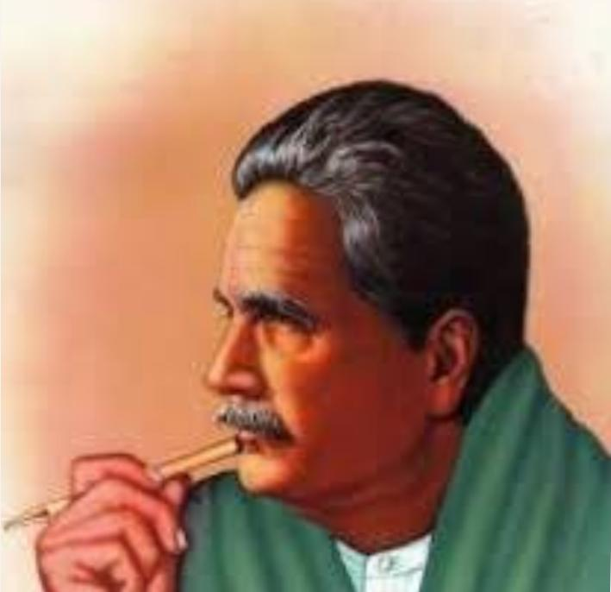
উপনিবেশিকতাবাদ সম্বন্ধে ইকবালের অবস্থান:-
জীবনের শেষ দিকে লেখা নানা প্রবন্ধে তার উপনিবেশিকতা বা বিরোধী অবস্থান স্পষ্ট হয়। সুতরাং তিনি ১৯৩৬ সালে লেখা এক প্রবন্ধে যা মন্তব্য করেন তাই হলো ব্রিটিশ বিরোধিতার লক্ষণ। তিনি সেই প্রবন্ধে মন্তব্য করেছেন ব্রিটিশ শাসনের হাত থেকে মুক্তির দাবি সবচাইতে গুরুত্বপূর্ণ। এবং প্রাথমিক আয়োজন হলেও হিন্দু নেত্রী বর্গের আচার-আচরণে এটা স্পষ্ট যে ব্রিটিশদের হাত থেকে শাসনভার গ্রহণ করার যোগ্য তারাই এবং তারা অন্যান্য সংখ্যালঘু ধর্ম সম্প্রদায়ের সংগে, ক্ষমতা ভাগ করে নিতে মোটেই আগ্রহী নয় এখানে ইকবালের সংখ্যালঘু ভাব অত্যন্ত স্পষ্ট। এই উত্তরণের একমাত্র পরিণতি হচ্ছে বিশ্ব ভ্রাতৃত্বের জাগরন যার সংকীর্ণ জাতীয়তাবাদের সীমাবদ্ধ নয়। ইকবালের দর্শনে পাশ্চাত্য পুঁজিবাদের সমালোচনা এবং আত্ম প্রেম এবং অহং বোধের বিষয়বস্তু বর্তমান যা ইসলামিক ভাবধারায় আলোচিত।

Slide 6
মূল্যায়ণ:-
পরিশেষে বলা যায় যে ইকবালকে পাকিস্থানের আত্মিক জনক বলা হয় কারণ অনেক তাত্ত্বিক কেউ মনে করেন যে ইকবালের বক্তব্যের দ্বারা জিন্না উৎসাহিত হয়ে দ্বিজাতি তত্ত্বটি প্রকাশ করে, কিন্তু ১৯৩৬ সালে ইকবাল জিন্নাকে দেওয়া চিঠিতে জানান যে, পাকিস্তানের মতো স্বতন্ত্র রাষ্ট্র সৃষ্টি ইকবালের কখনোই ইচ্ছা ছিল না তিনি আসলে ভারতের অভ্যন্তরে মুসলিমদের স্বতন্ত্র স্বায়ত্তশাসনের দ্বারা মুসলিম স্বার্থ সংরক্ষণের দাবি করেছিলেন মাত্র।

Slide 7
ধন্যবাদ আমার বক্তব্য ধৈর্য সহকারে শোনার জন্য।

Slide 8
দেবাশ্রিতা চক্রবর্তী (১২১০০০৪)

